Slide 1



Diplomarbeit
Abteilung Elektronik
Ethernetbasiertes Messsystem
5AHELI
2011/12
Martin Pietryka
Sebastian Lipp

Slide 2
IDEE
Überwachung von Umweltgrößen an mehreren Standorten
Geringes Budget für den Aufbau eines eigenen Netzes
Ethernet-Netzwerk vorhanden

Slide 3
netcon?
Messsystem zur Einbindung in ein bestehendes Ethernet-Netzwerk
Ziel, flexible und quelloffene Werkzeuge für die Erstellung eines solchen Systems bereitzustellen
Nur für zeitunkritische Aufgaben, da Echtzeitverhalten nicht garantiert

Slide 4
zielgruppen
Erfahrene Endanwender, Unternehmen und Entwickler
Realisierung eines eigenen Messsystems
Einfache Hardware- und Softwareschnittstellen

Slide 5
Anwendungen
Spezifikation sieht mehrere Typen von Messmodulen vor
Einfache Erweiterung möglich
z.B. Spannungs-, Temperatur-, Zeitmessung

Slide 6
systemvoraussetzungen
Einsatz in einem Ethernet-Netzwerk, das über folgende Komponenten verfügt:
  Server - Javafähige Betriebsumgebung für die Verwaltungsschnittstelle z.B. PC, Embedded System
  Client - Steuer- und Anzeigegerät z.B. PC, Smartphone
  DHCP-Server für die IP-Adressvergabe
  Anschlussmöglichkeiten für die Messmodule
  (PHP-fähiger http-Webserver für die bereits entwickelte Website)

Slide 7

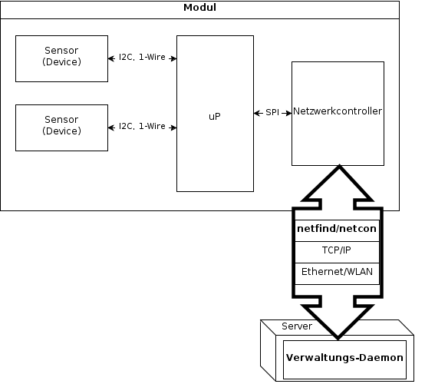
Systemaufbau
Module
  Hardware, die über Ethernet per TCP/IP erreichbar, abfragbar und bedienbar ist
Mess- und Netzwerkeinheit
Kommunikation per netcon-Protokoll über TCP
Mehrere Devices (Sensoren)
DHCP-fähig

Slide 8
Systemaufbau erstellung der Module
Netzwerkfähige Module selbst entwickeln mithilfe der netcon-Protkolle
Erstellung von Messmodulen ohne Netzwerkfähigkeit
  Verbindung eines zusätzlichen Netzwerkmoduls
  Implementierung der UART-Schnittstelle erforderlich
Nachbau der bereits entwickelten Module
  Verwendete Mikroprozessorsysteme und programmierte Firmware

Slide 9

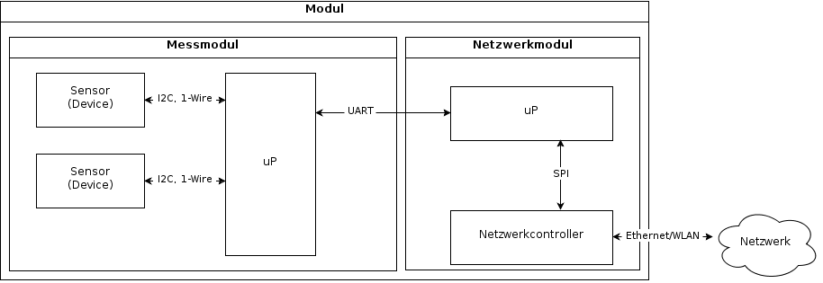
Systemaufbau
Netzwerkfähigkeit nachrüsten

Slide 10

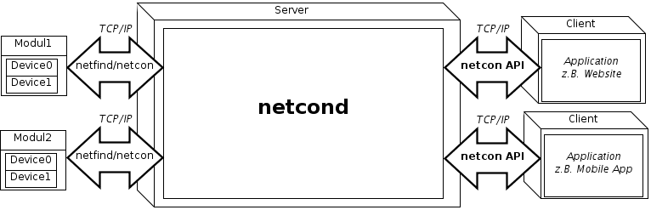
Systemaufbau
Software
In Java programmierte (plattformunabhängige) Hintergrundandwendung (Daemon) zur Verwaltung der Module
Abfrage der Moduldaten über das netcon-API

Slide 11
Systemaufbau software zur Anzeige
Entwicklung eigener Anwendung
Verwendung der bereits entwickelten Website

Slide 12
PREVIEW

Slide 13

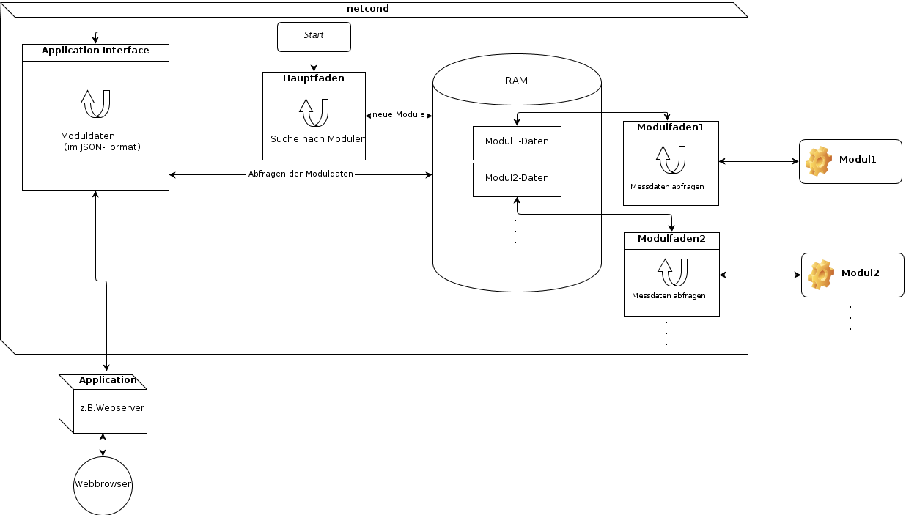
Funktionsweise

Slide 14
Vielen dank!

